Slide 1
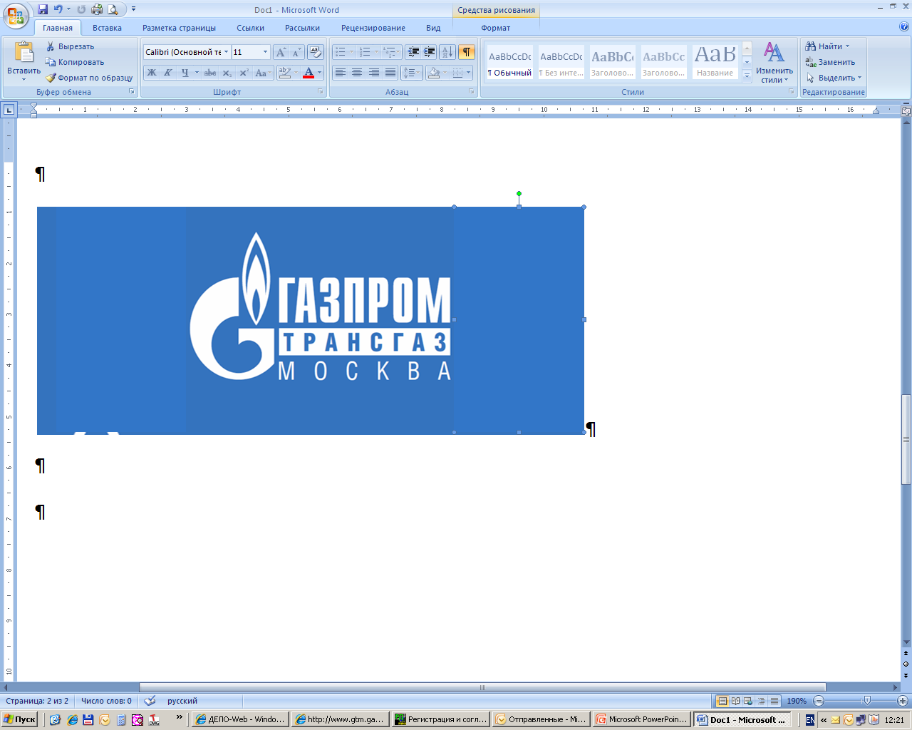
Организация работы по устранению нарушений охранных зон и минимальных расстояний и не допущению новых
Заместитель начальника Управления – начальник производственного отдела по эксплуатации магистральных газопроводов
Свиридов А.М.

Slide 2
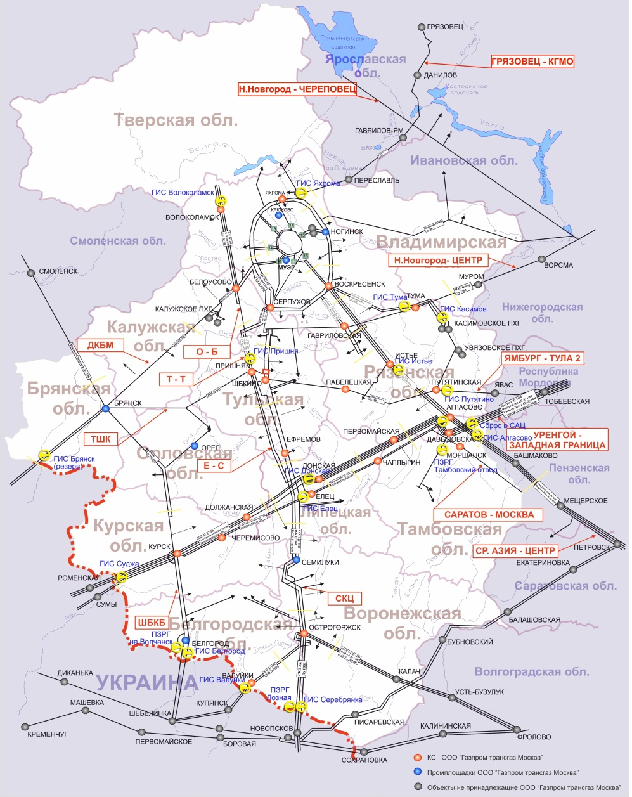
Зона ответственности ООО «Газпром трансгаз Москва»
14 регионов Центральной части России;
почти 1000 крупных потребителей (более 40 млн. человек - 25% населения РФ);
18 производственных филиалов, включая ЛПУМГ и УАВР:
17 Линейно-эксплуатационных служб;
7 Аварийно-восстановительных поездов;
протяженность трубопроводов,
в том числе:
магистральные газопроводы
газопроводы-отводы
количество установленной ТПА Ду 50-1400 мм
количество камер приема и запуска ВТУ
количество ГИС
количество узлов редуцирования
количество централизованных узлов одоризации газа
переходы через естественные и искусственные преграды:
через а/д дороги
через ж/д дороги
подводные переходы
надземные переходы
эксплуатация объектов транспорта газа на территории Новой Москвы:
магистральные газопроводы и газопроводы-отводы общей протяженностью 237,527 км
более 21,1 тыс. км;
13155,941 км.;
7976,423 км.;
- 20620 шт.;
- 162 ед.;
- 62 шт.;
- 16 ед.;
- 8 шт.;
- 3172 шт.;
- 455 шт.;
- 253 шт. (350 нит.);
- 143 нит.

Slide 3
Количество нарушений охранных зон и минимальных расстояний по областям РФ
Количество нарушений на 01.01.2017 – 515 мест, на 01.01.2018 – 1378 мест.
Увеличение в 2,7 раза.

Slide 4
Количество нарушений охранных зон и минимальных расстояний по областям РФ
Количество нарушений на 01.01.2017 – 13080 объектов, на 01.01.2018 – 35031 объектов.
Увеличение в 2,7 раза.

Slide 5

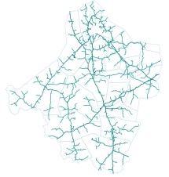
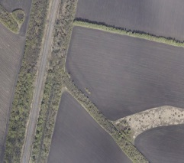
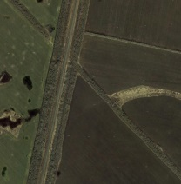
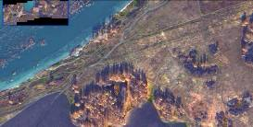
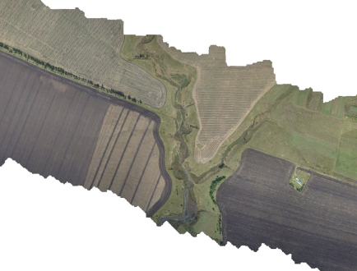
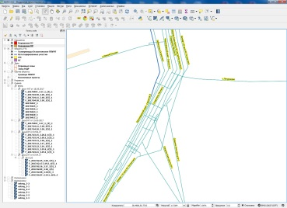
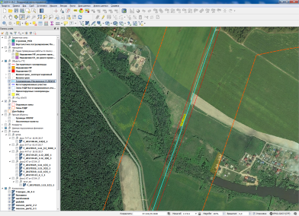
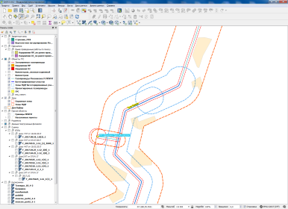
Структура системы передачи и обработки данных при воздушном патрулировании с помощью БПЛА
ЭКИПАЖИ БПЛА (Подрядная организация ООО «ФИНКО»)
ООО «ГАЗПРОМ ТРАНСГАЗ МОСКВА»
АВИАЦИОННЫЕ РАБОТЫ
Сервер хранения геопространственной информации
КАРТОГРАФИЯ
ОРТОФОТОПЛАНЫ
КОСМИЧЕСКИЕ СНИМКИ
ПЕРВИЧНЫЙ АНАЛИЗ СНИМКОВ
Дистанционная обработка информации в ЛПУМГ
ВЫЯВЛЕНИЕ НАРУШЕНИЙ
ОРТОФОТОПЛАНЫ
Корректировка газопроводов в ГИС
Анализ аэрокосмоснимков в ГИС
Создание карт нарушений в ГИС
5

Slide 6
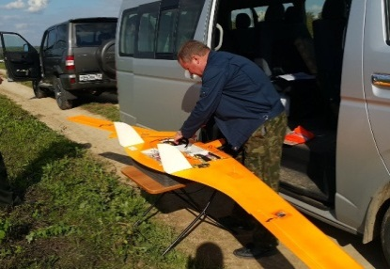
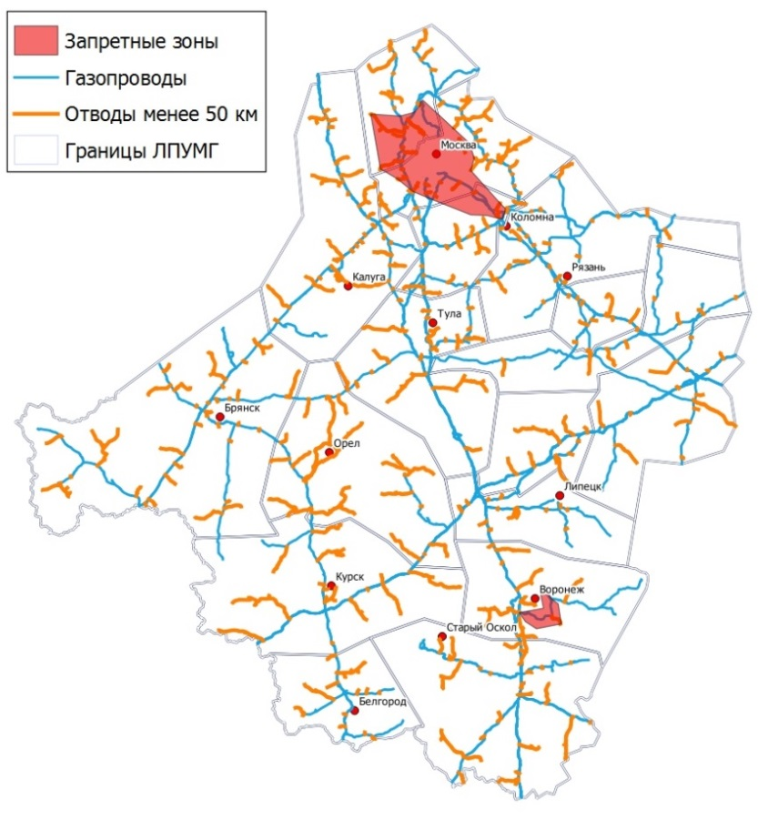
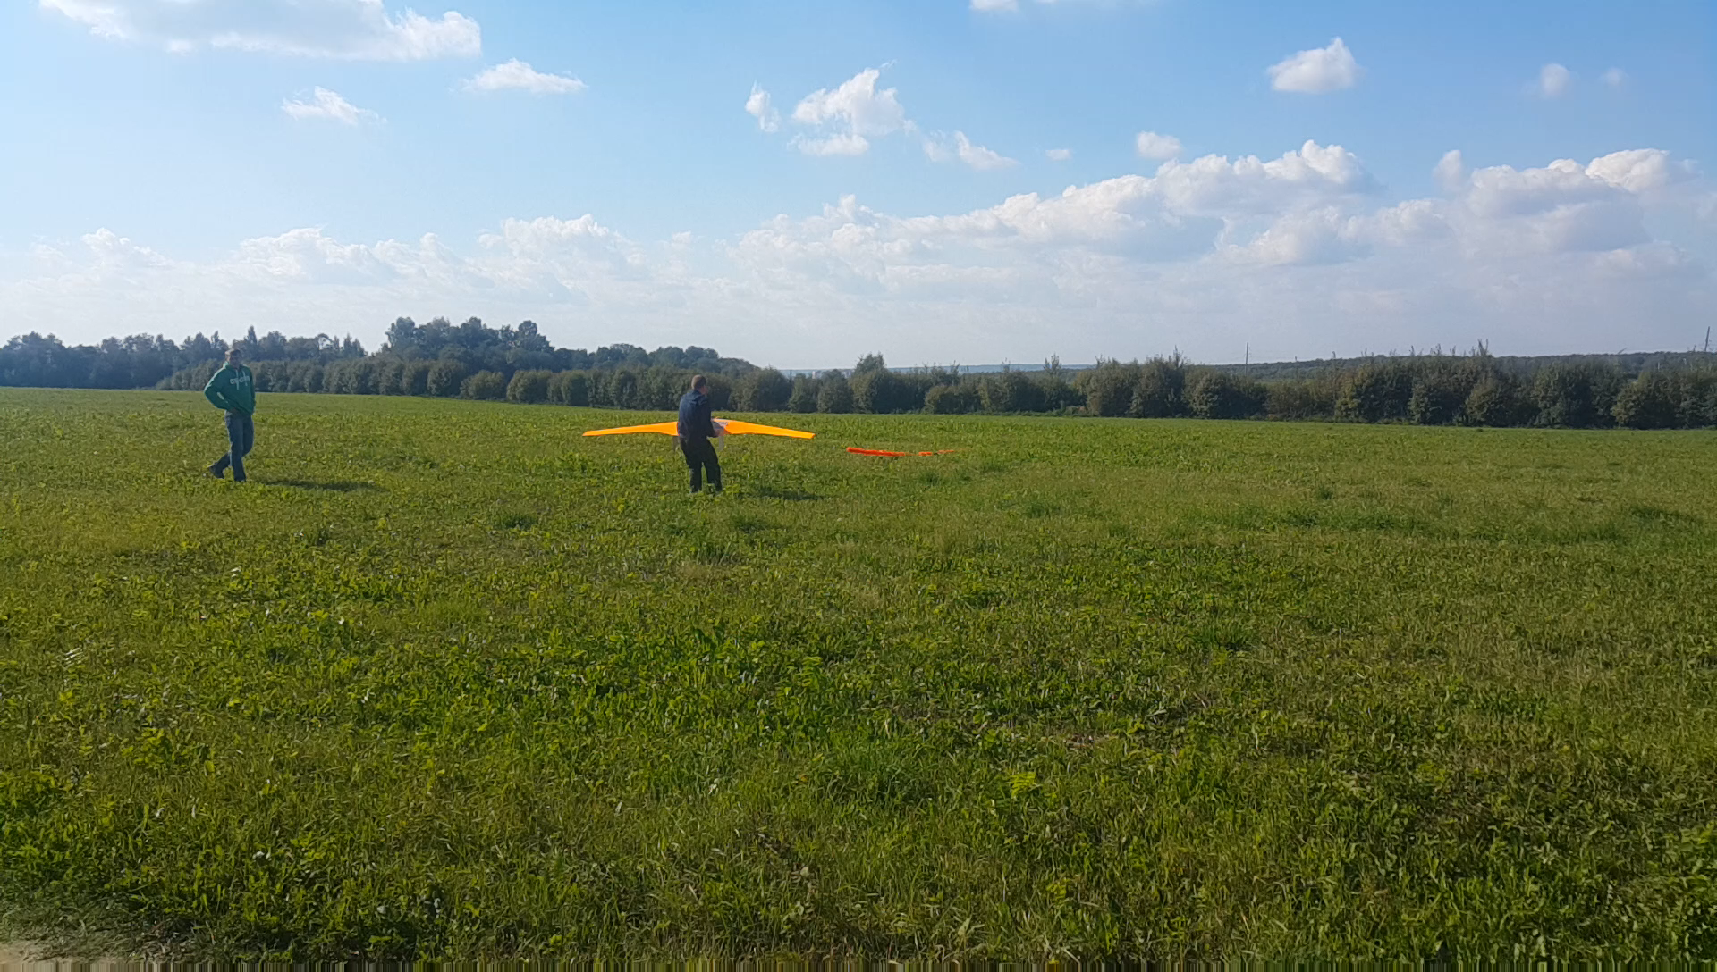
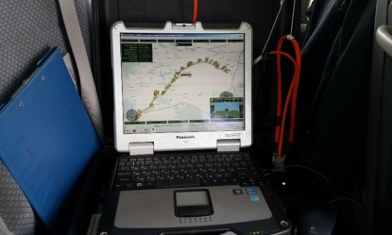
Проблемные вопросы при проведении воздушного патрулирования с помощью БПЛА
При организации работ по воздушному патрулированию с помощью БПЛА отмечены следующие минусы:
отсутствие облетов газопроводов протяженностью до 50 км в объеме 4 600 км (~37 %) при общей протяженности 12 500 км (в коридорном исполнении);
наличие запретных зон для полетов протяженностью 320 км (~4 %) при общей протяженности облетов 7 900 км;
недостаточная оперативность реагирования в результате облетов в сравнении с воздушным патрулированием с помощью вертолетов;

Slide 7
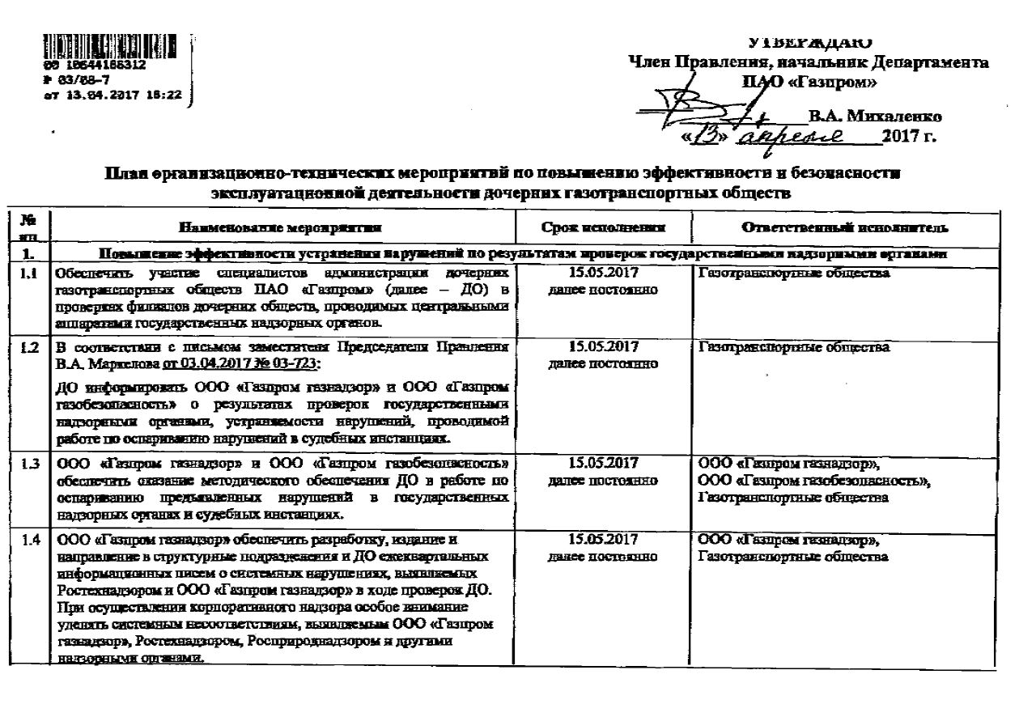
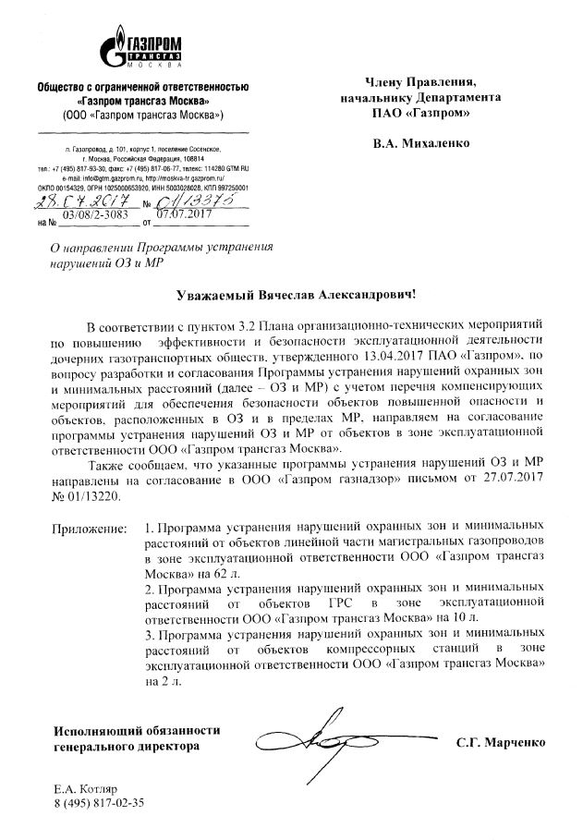
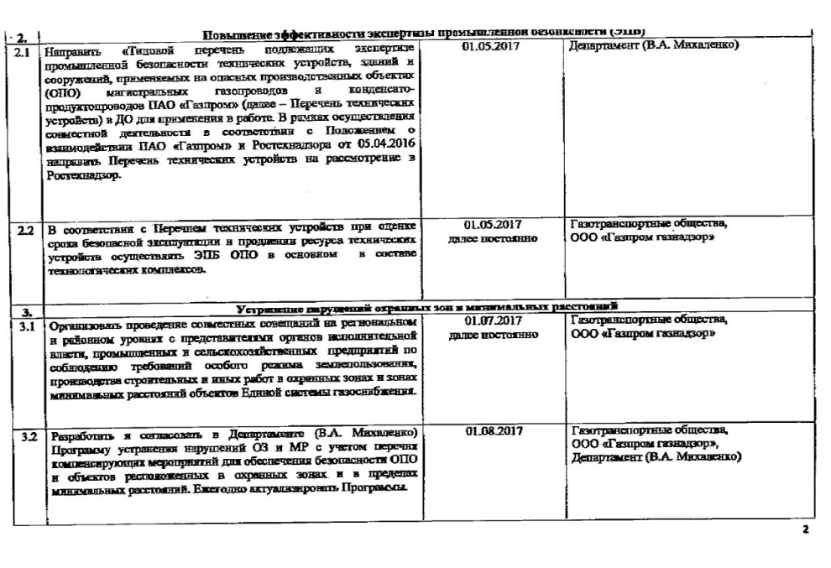
Программа устранения нарушений охранных зон и минимальных расстояний

Slide 8
Программа устранения нарушений охранных зон и минимальных расстояний
Организационные мероприятия:
Претензионно-исковая работа
Мораторий на подачу судебных исков по результатам совещания в Общественной палате, а также с учетом проведенной прямой линии с Президентом РФ В.В. Путиным
Технические мероприятия:
Реконструкция
Переукладка непротяженных участков с повышением категории + ОБ
Капитальный ремонт + ОБ
Перевод во второй класс
Изменение технических характеристик линейного объекта, в том числе категории и полосы отвода, в соответствии с требованиями Градостроительного кодекса Российской Федерации от 29.12.2004 № 190-ФЗ является признаком реконструкции

Slide 9
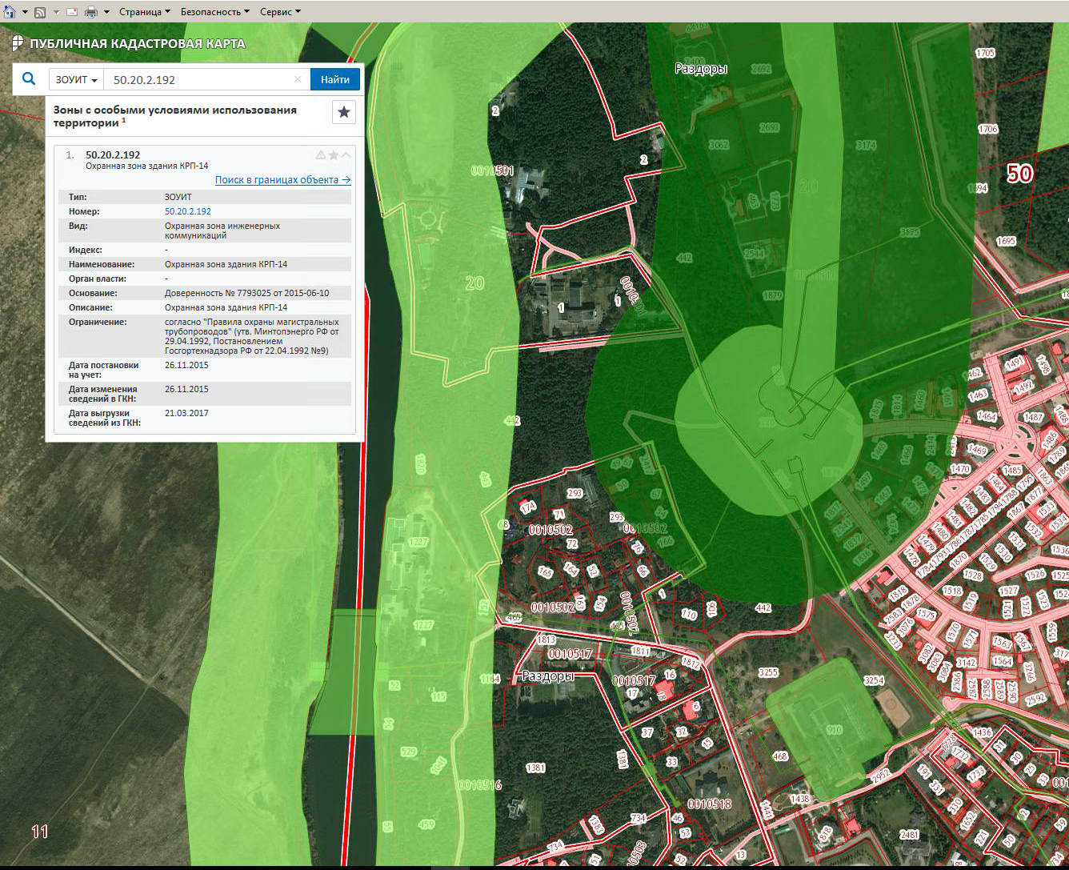
Внесение сведений об охранных зонах и минимальных расстояниях ЕГРН
1. В период с 2014 по 2016 гг. проведена работа по внесению сведений об ОЗ и МР в ЕГРН по 2 субъектам Российской Федерации (Московский регион, 5 филиалов):
протяженность – 3,8 тыс. км.
2. В 2018 году будут продолжены работы по внесению сведений об ОЗ и МР по 6 субъектам Российской Федерации (7 филиалов);
протяженность – 4,3 тыс. км.
3. Оставшийся объем работ по 8 субъектам Российской Федерации (10 филиалов) включен в дополнение № 1 Плана конкурентных закупок на 2018 год:
протяженность – 13,0 тыс. км.

Slide 10
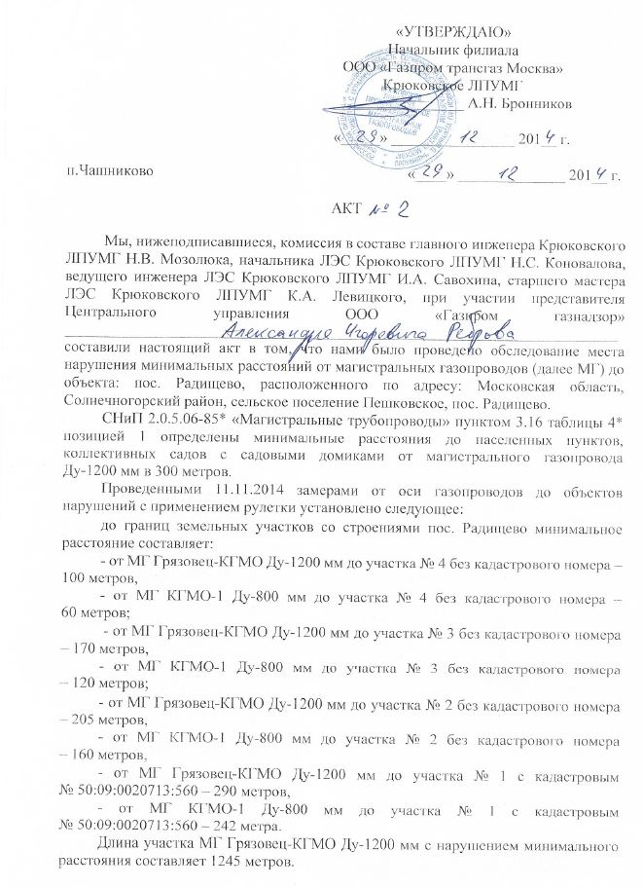
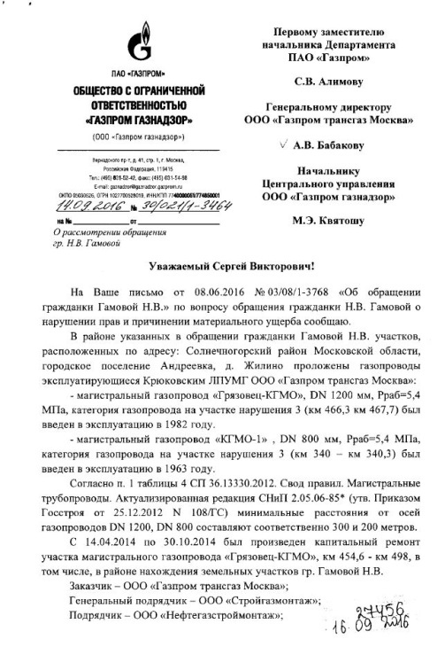
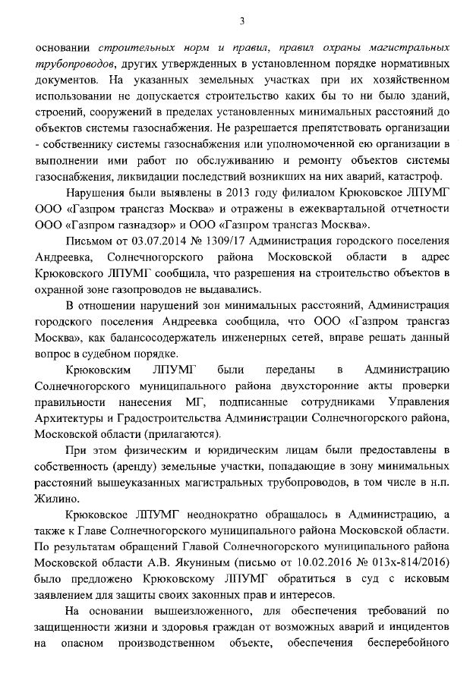
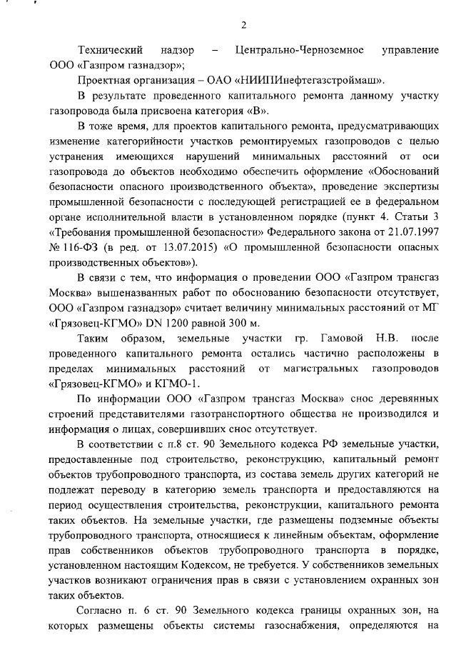
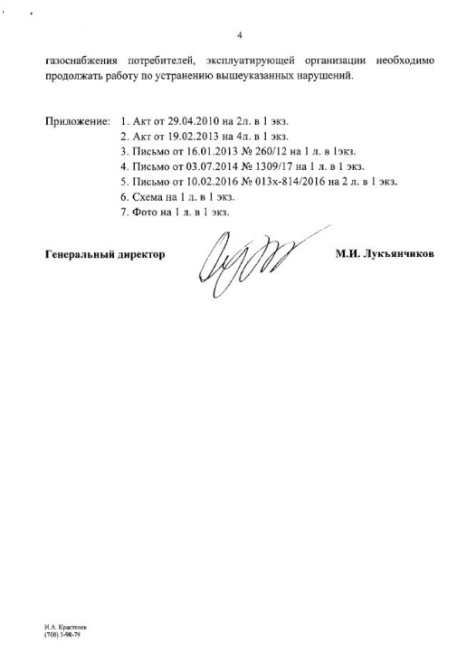
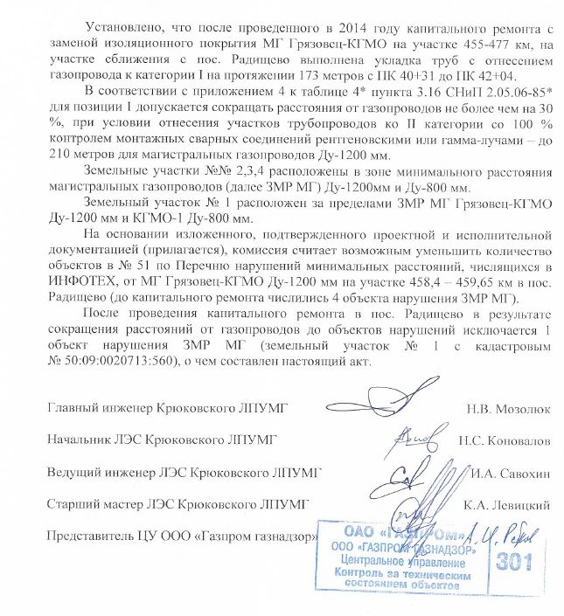
Устранение нарушений в рамках капитального ремонта

Slide 11
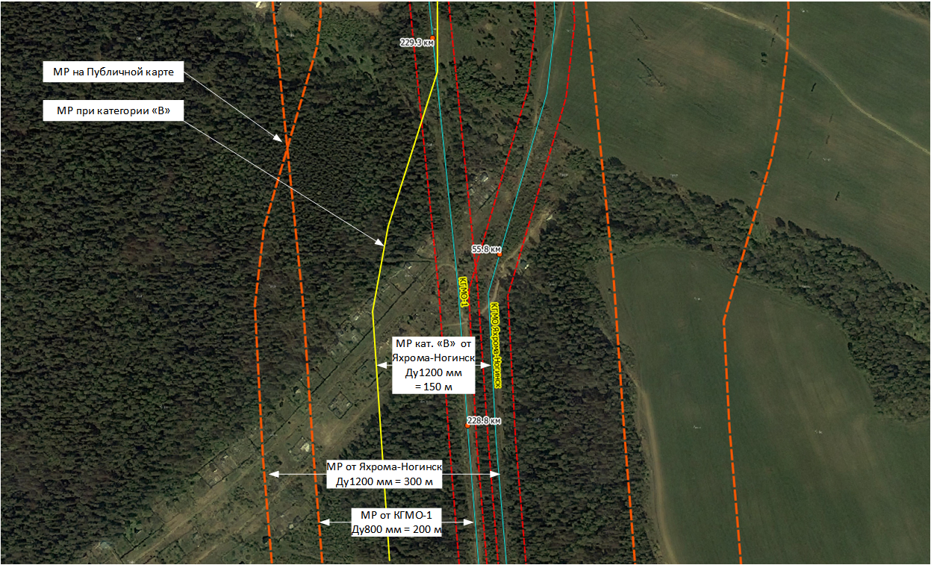
Устранение нарушений в рамках капитального ремонта
На объектах капитального ремонта, выполненного в 2016-2017 годах, в местах нарушений охранных зон и минимальных расстояний с учетом компенсирующих мероприятий, предусматривающих изменение полосы отвода и/или повышение категории, могло быть устранено 22 места нарушений (956 объектов нарушений):
В 2016 году – 9 мест (141 объект);
В 2017 году – 13 мест (815 объектов).

Slide 12
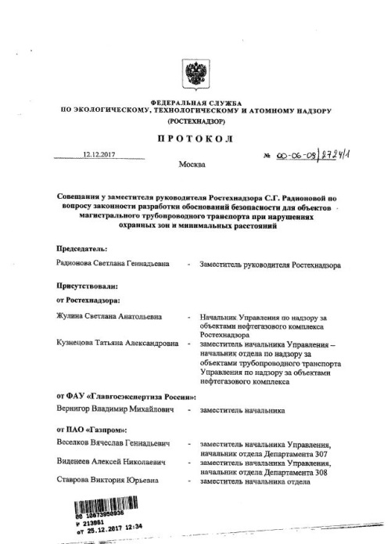
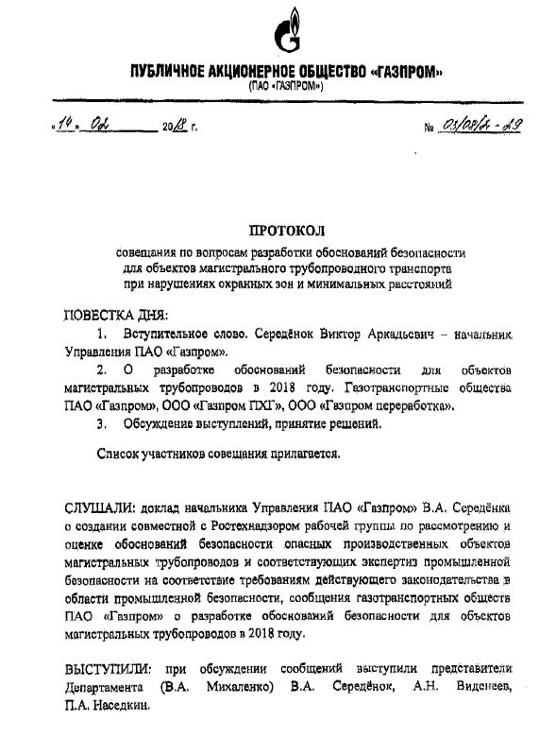
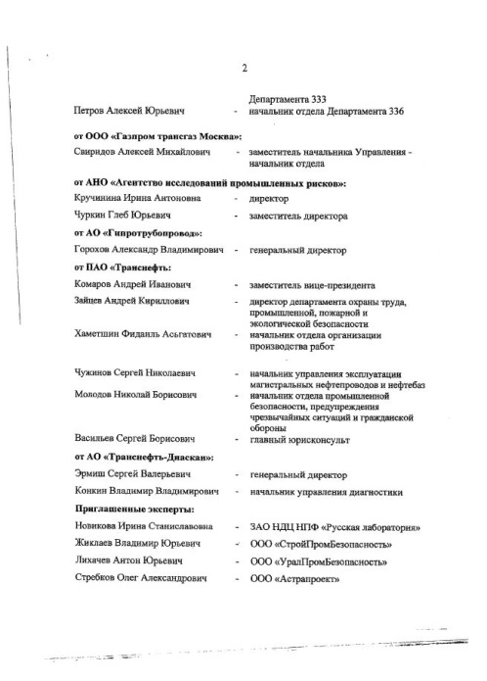
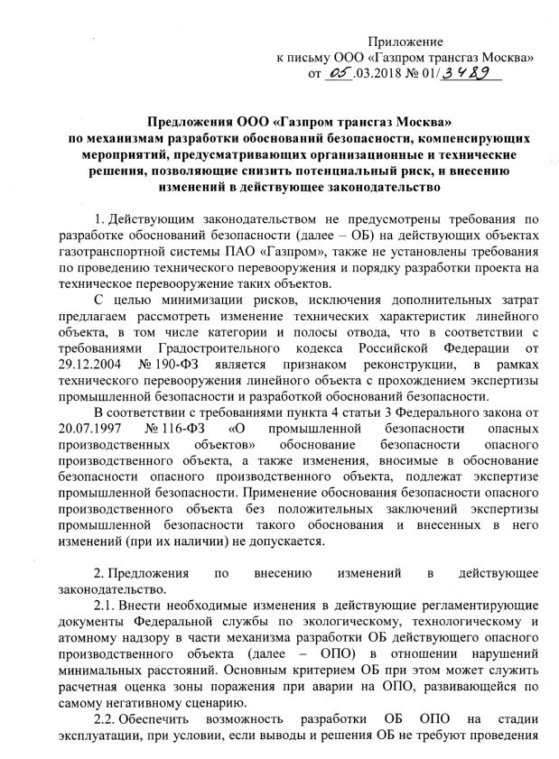
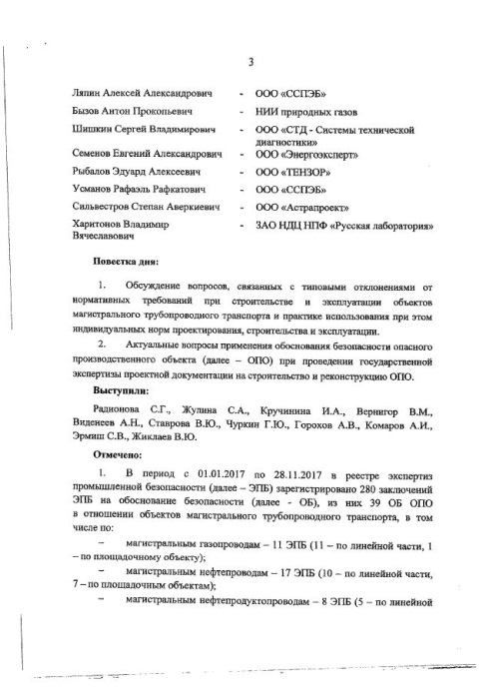
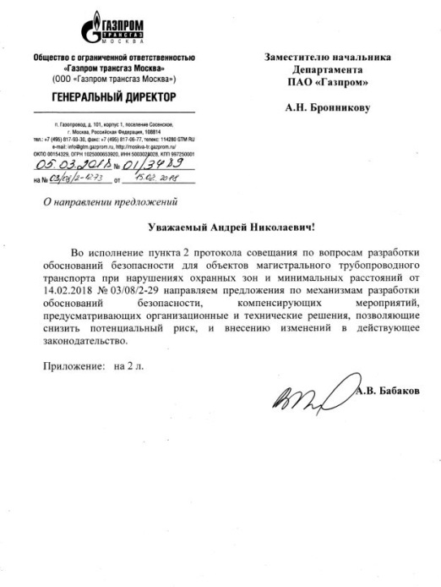
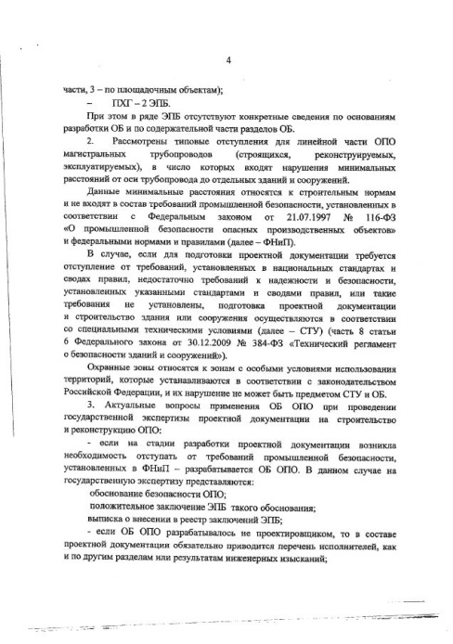
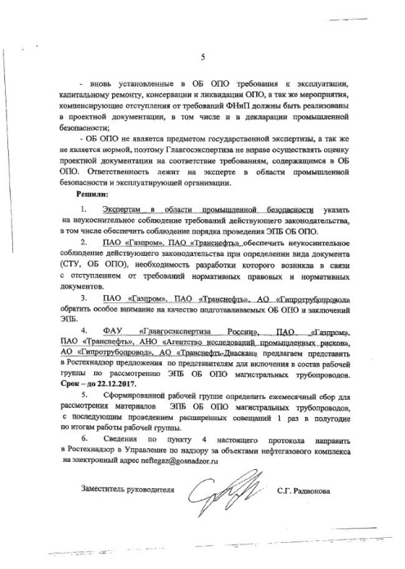
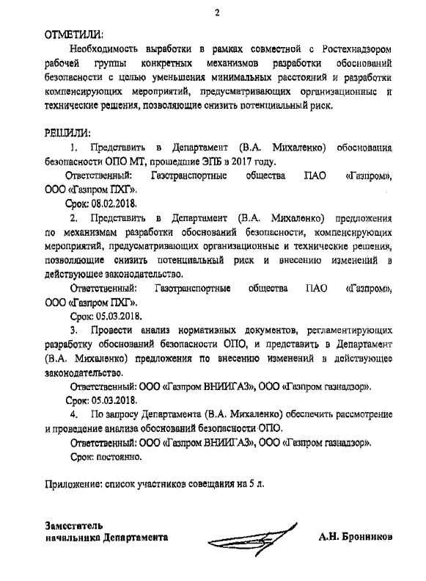
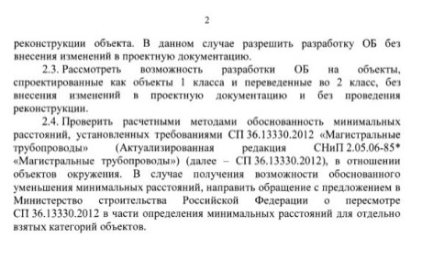
Взаимодействие с Федеральной службой по экологическому, технологическому и атомному надзору

Slide 13
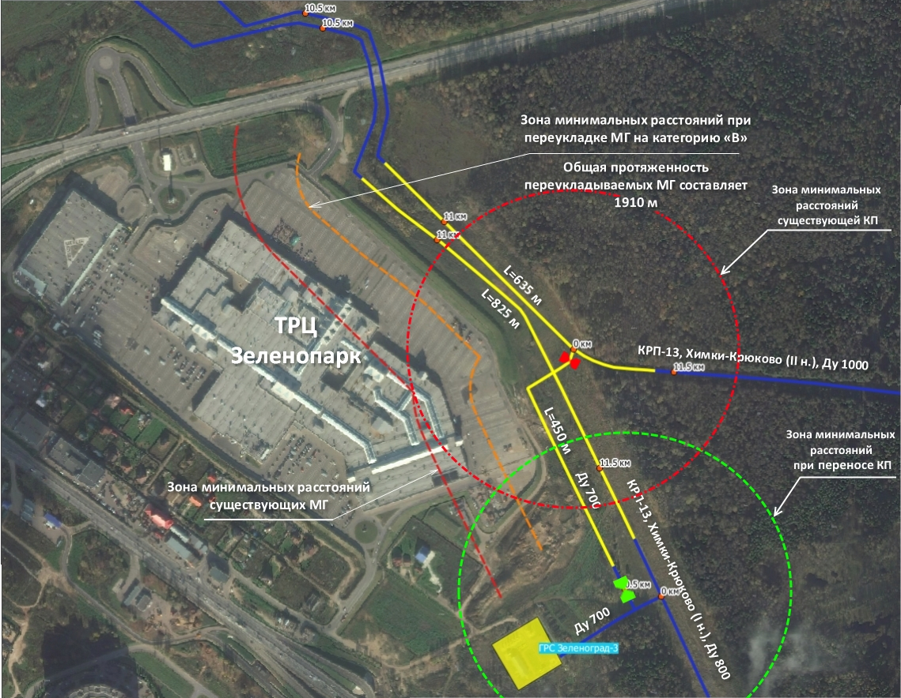
Судебная практика в отношении нарушителей охранных зон и минимальных расстояний
МТРЦ «Зеленопарк» расположен по адресу: Московская область, Солнечногорский район, р.п. Ржавки, мкр-н 2, в пределах минимальных расстояний от оси магистрального газопровода Химки-Крюково, газопровода-отвода к КРП-13 и газопровода-отвода к ГРС Зеленоград-3.
Notes:
13

Slide 14
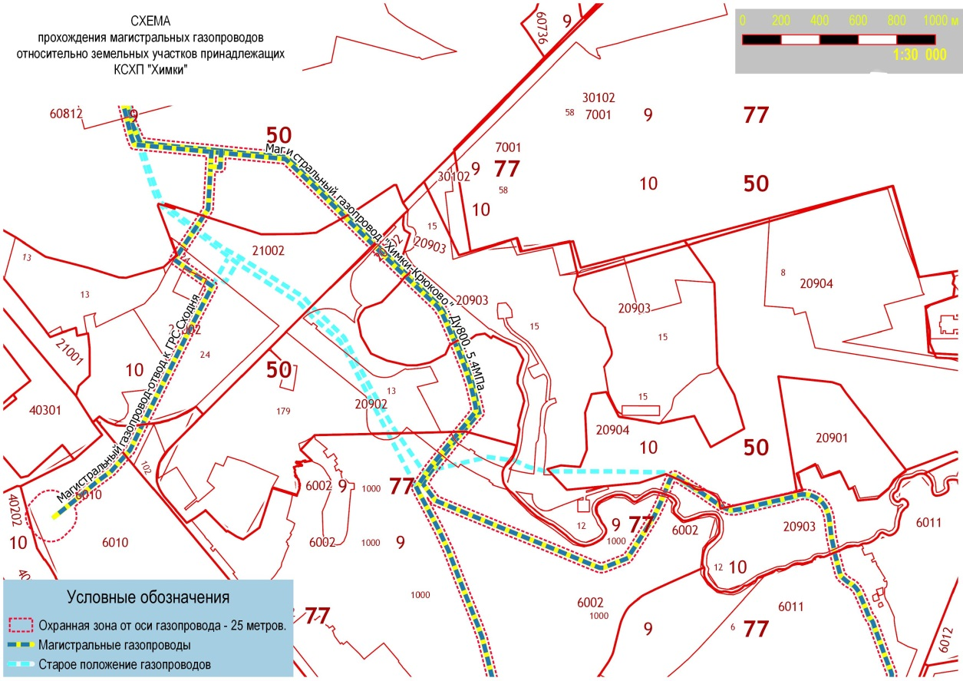
Переустройство объектов ГТС в интересах третьих лиц

Slide 15
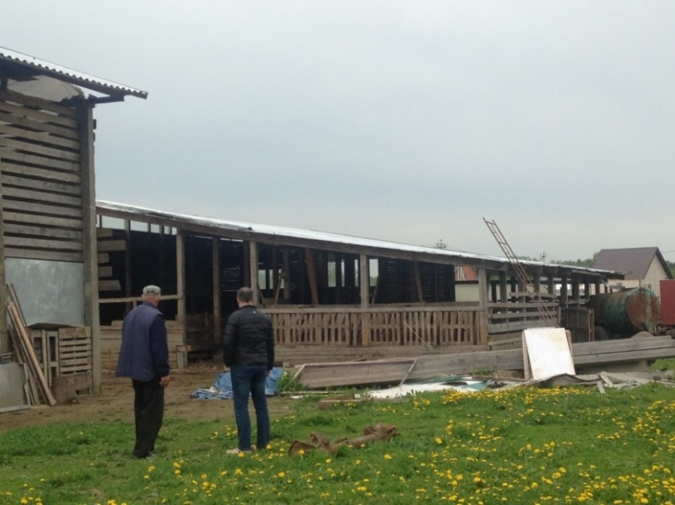
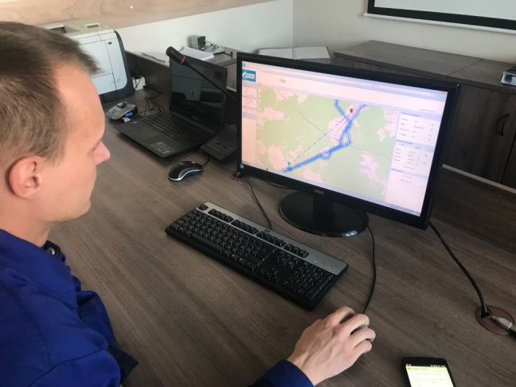
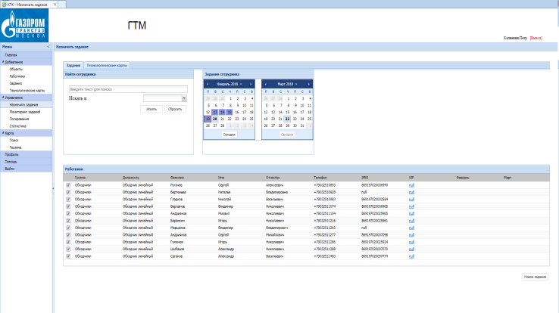
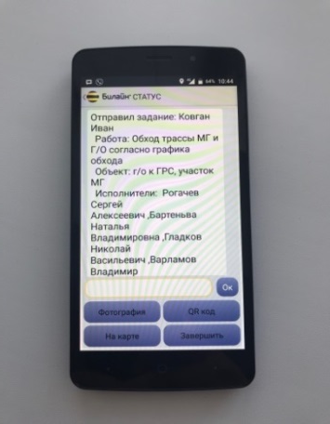
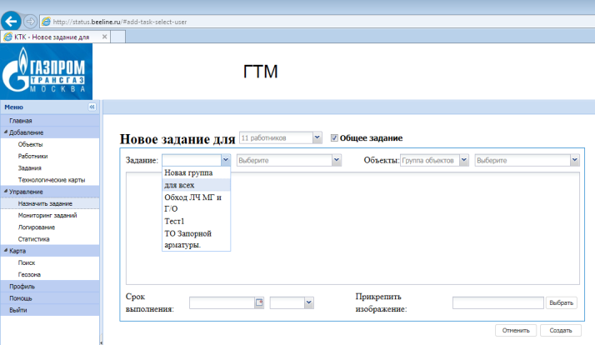
Система «Статус» Билайн
Система позволяет контролировать текущее состояние выполняемых заданий и получать в процессе их выполнения оперативную информацию. События в реальном времени, связанные с выполнением задач отражаются на электронных картах с историей перемещения.

Slide 16
Ключевые условия для разработки ОБ
Основание для разработки | Необходимость разработки ОБ определяется на стадии проектирования строительства, реконструкции или технического перевооружения ОПО. Основанием для разработки ОБ является Техническое задание. | Раздел I, ст. 4 с комментариями А.В. Ферапонтова Раздел III, ст. 12
Разработчик | Лицо осуществляющее подготовку проектной документации на строительство, реконструкцию ОПО | Раздел III, ст. 12 ФНП ОБ
Особые положения | ОБ подлежит Экспертизе промышленной безопасности. Без положительного Заключения ЭПБ ОБ эксплуатировать ОПО запрещено, а Обоснование безопасности не имеет силы. Раздел 1 Проекта "Пояснительная записка" должен содержать: обоснование безопасности опасного производственного объекта в случаях, предусмотренных ФЗ №116-ФЗ | Ст. 3 п. 4 ФЗ №116-ФЗ Пост. Прав. РФ от 16.02.2008 № 87

Slide 17
Возможные последствия разработки ОБ
без технического перевооружения
1. Возможный отказ регистрации в реестре территориального органа Ростехнадзора Заключения ЭПБ ОБ.
2. При будущих проверках органами Ростехнадзора регистрация Заключения ЭПБ может быть аннулирована.
3. Возможное уголовное преследование эксперта и работников территориального органа Ростехнадзора, негативная репутация ООО ГТМ.

Slide 18
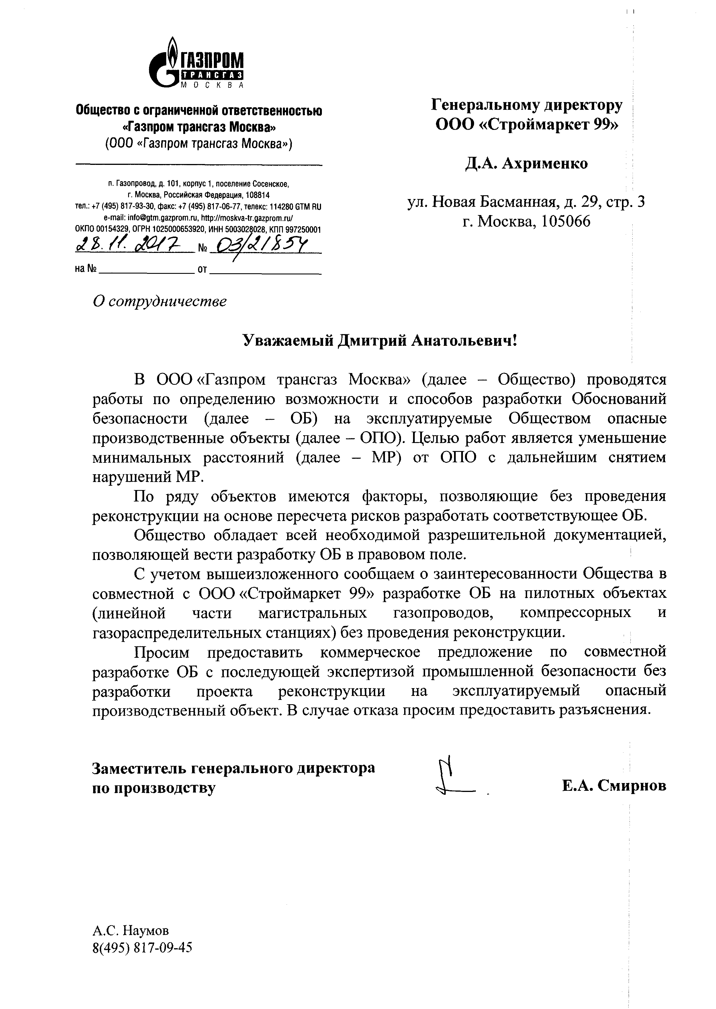
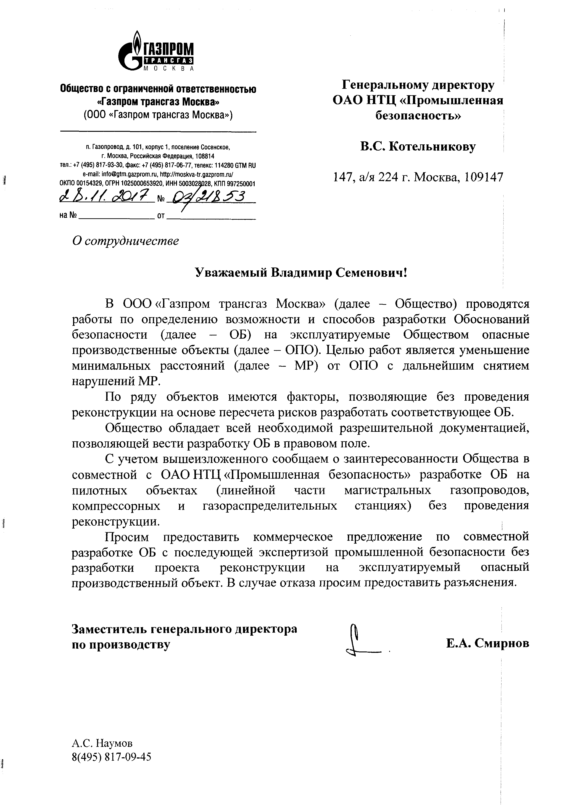
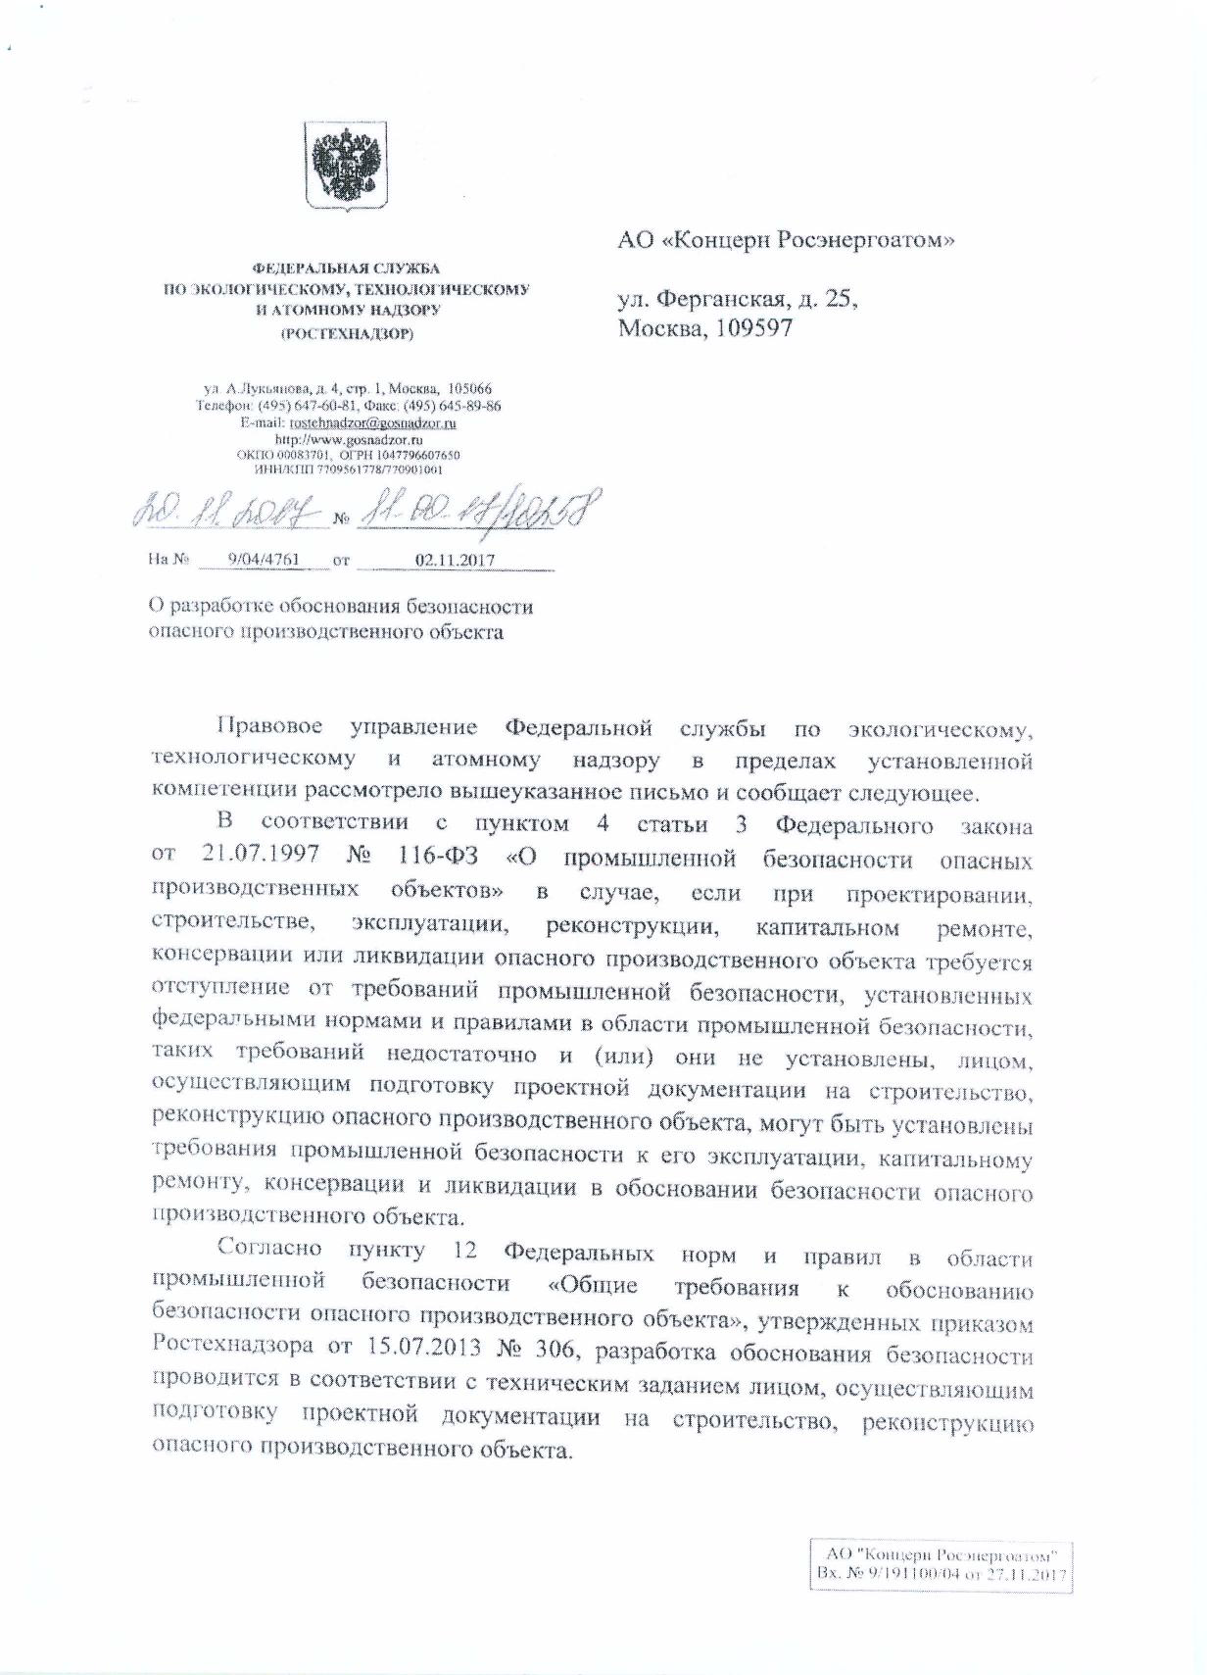
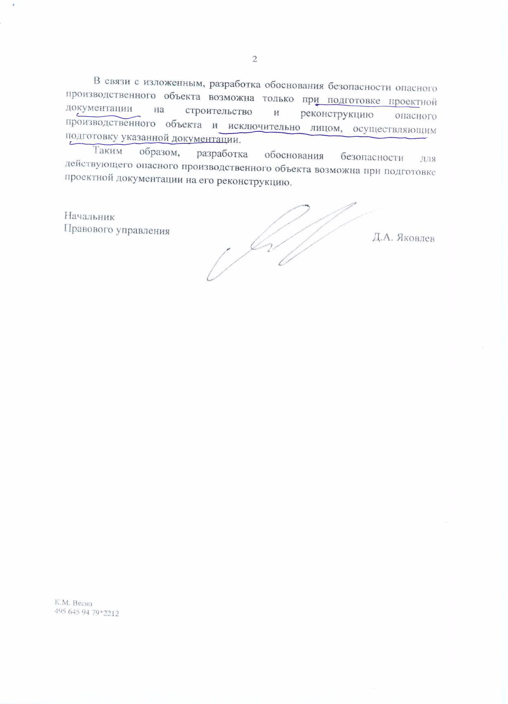
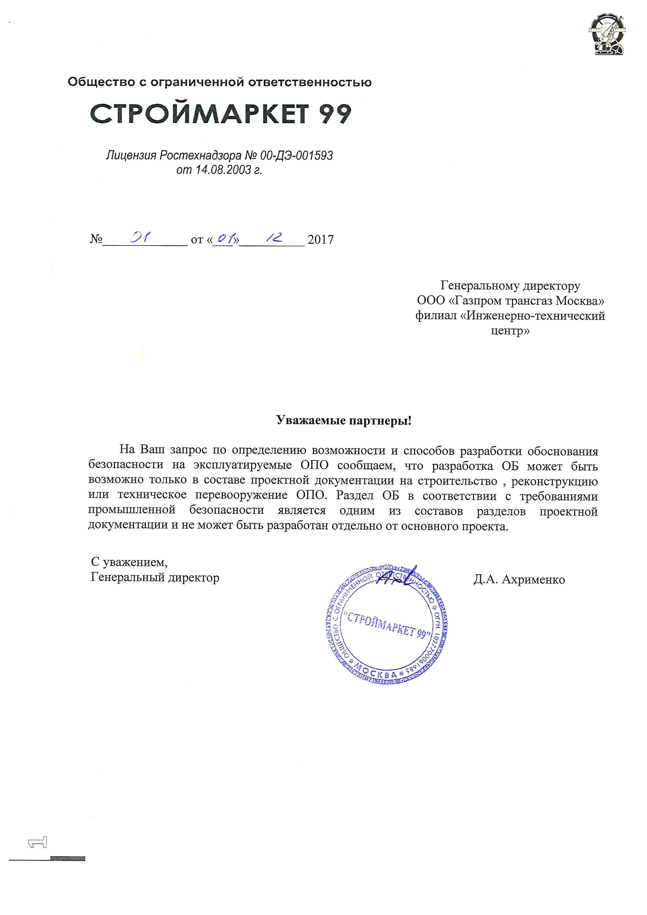
Возможность разработки ОБ без реализации реконструкции, ответы экспертных организаций

Slide 19
Предложения Экспертной организации
ООО «СТРОЙМАРКЕТ 99»
Обоснование безопасности
С техническим перевооружением ОПО (Силами Общества)
Проект (Силами Общества)
Обоснование безопасности (ООО «ГТМ» совместно с ЭО)
ЭПБ ОБ (Экспертная организация стоимость ≈700 тыс. руб.)
ЭПБ проекта (Экспертная организация)

Slide 20
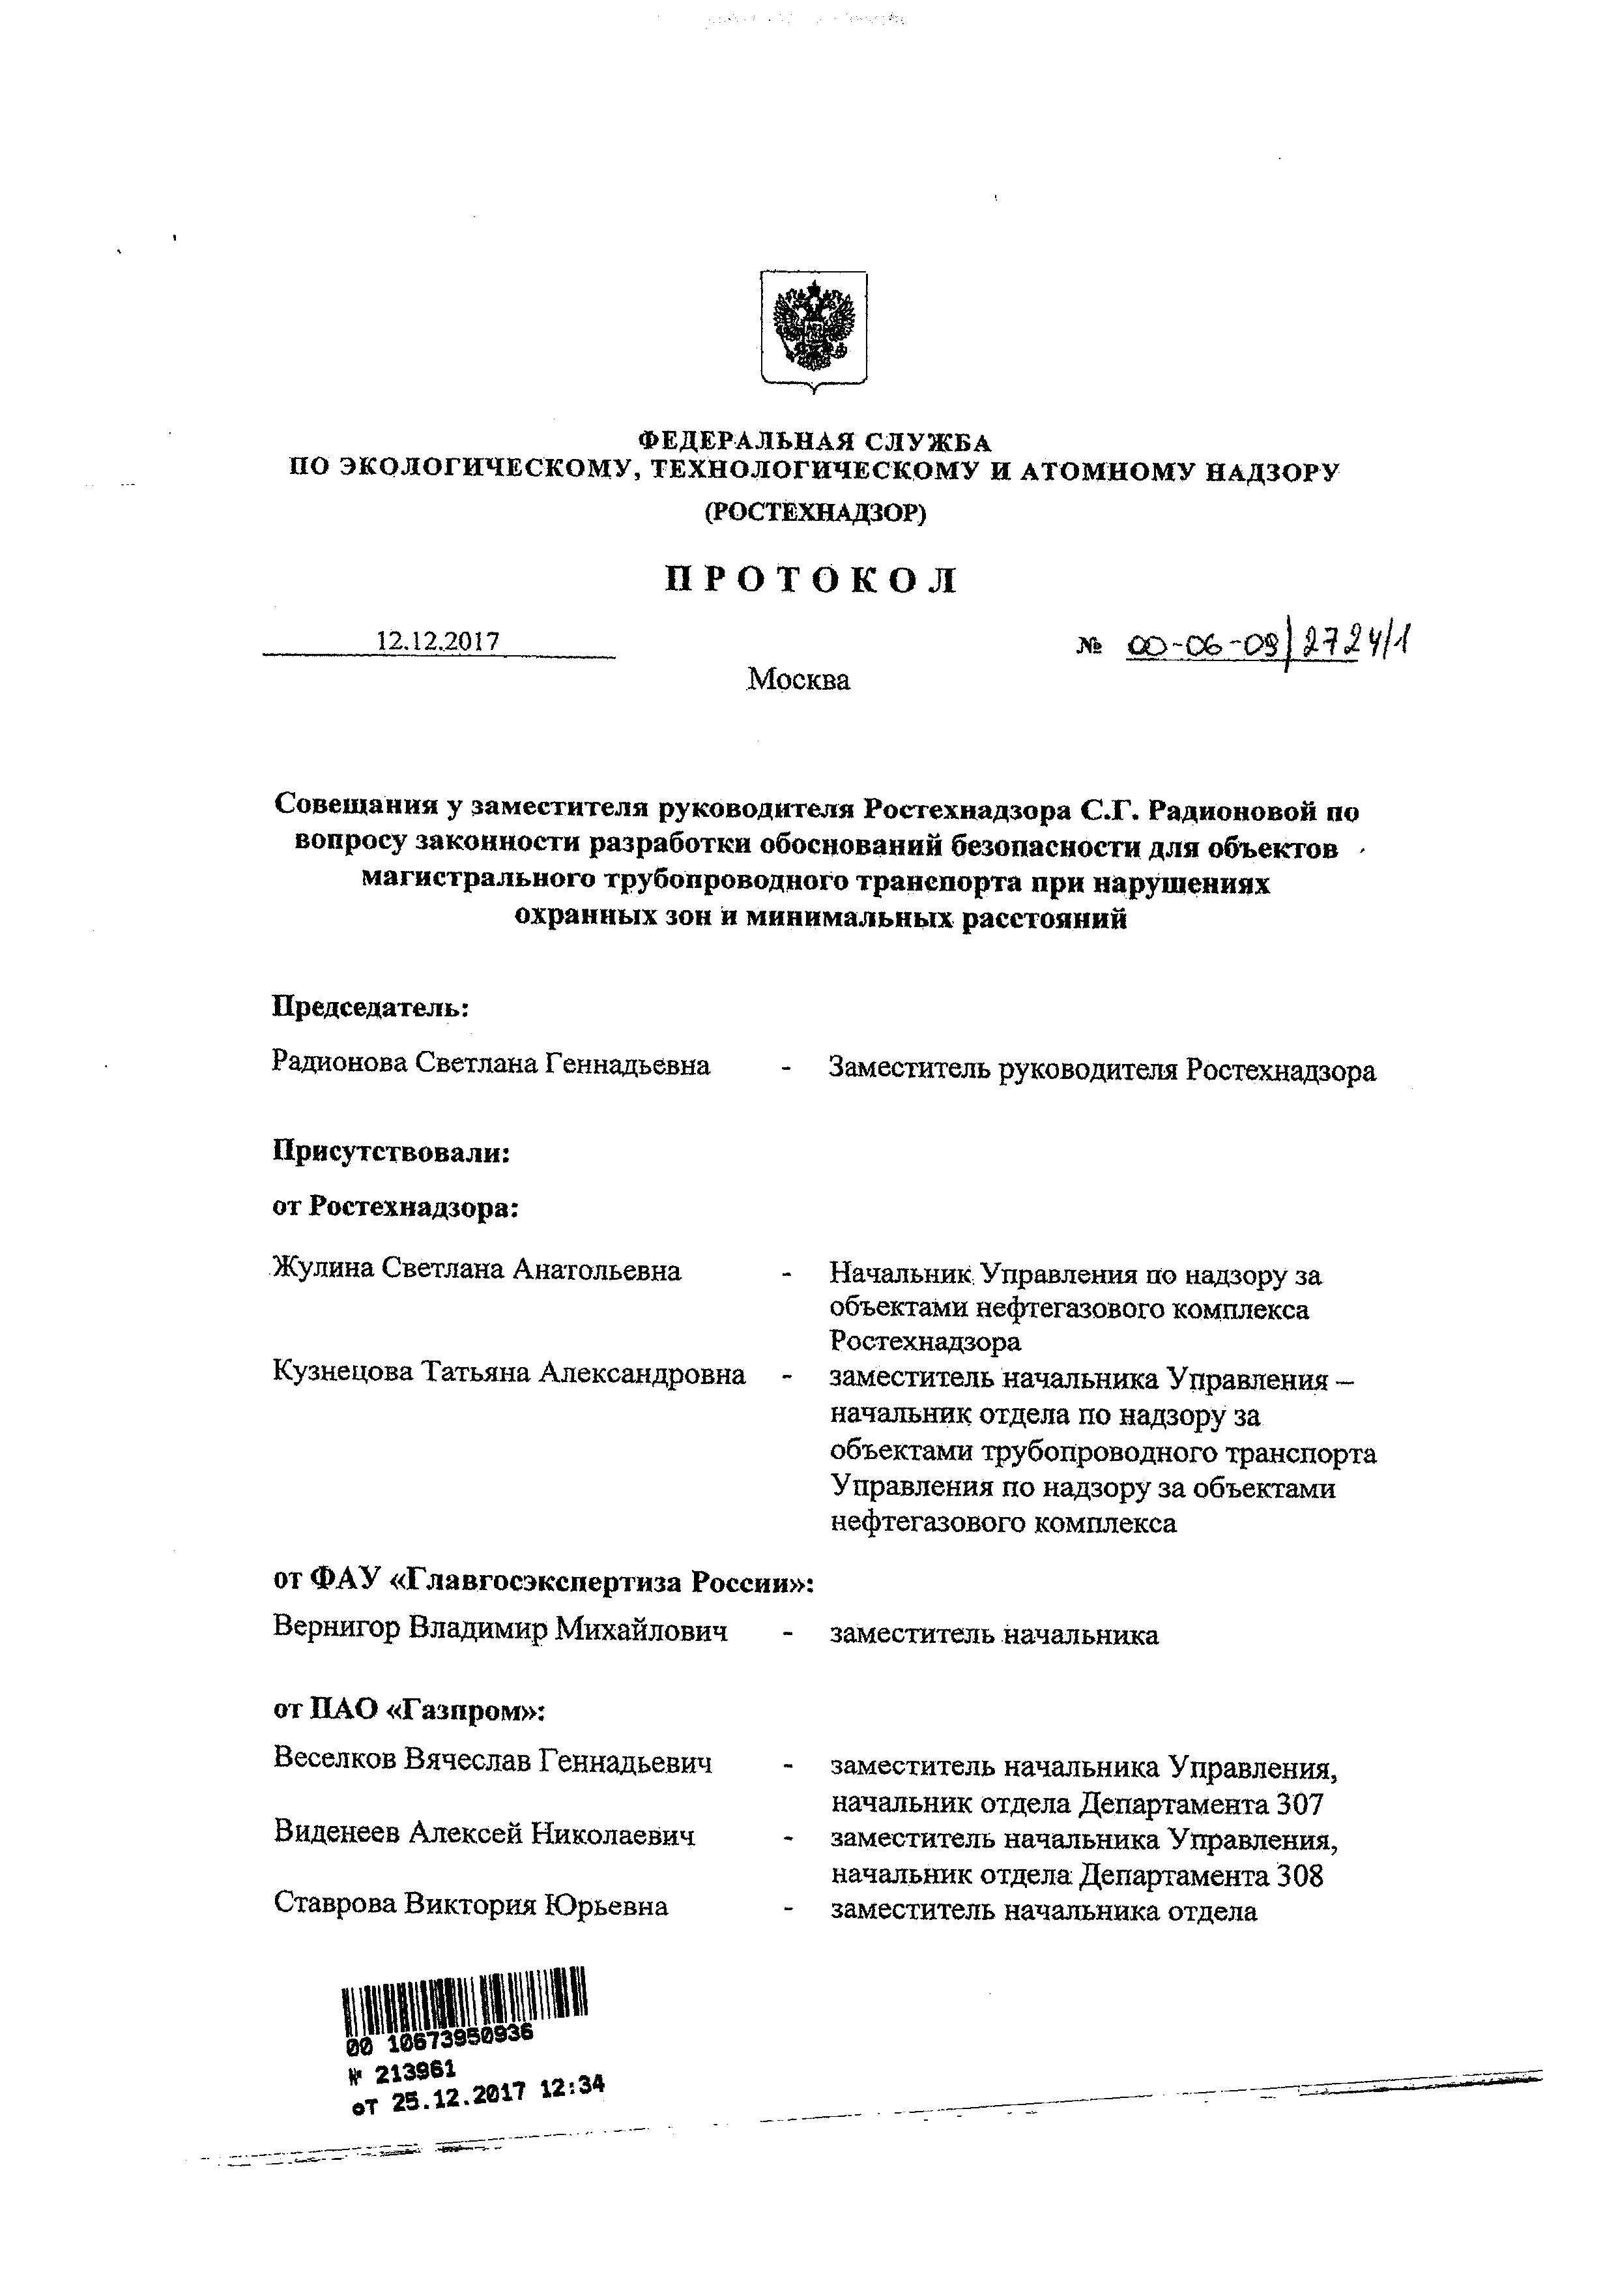
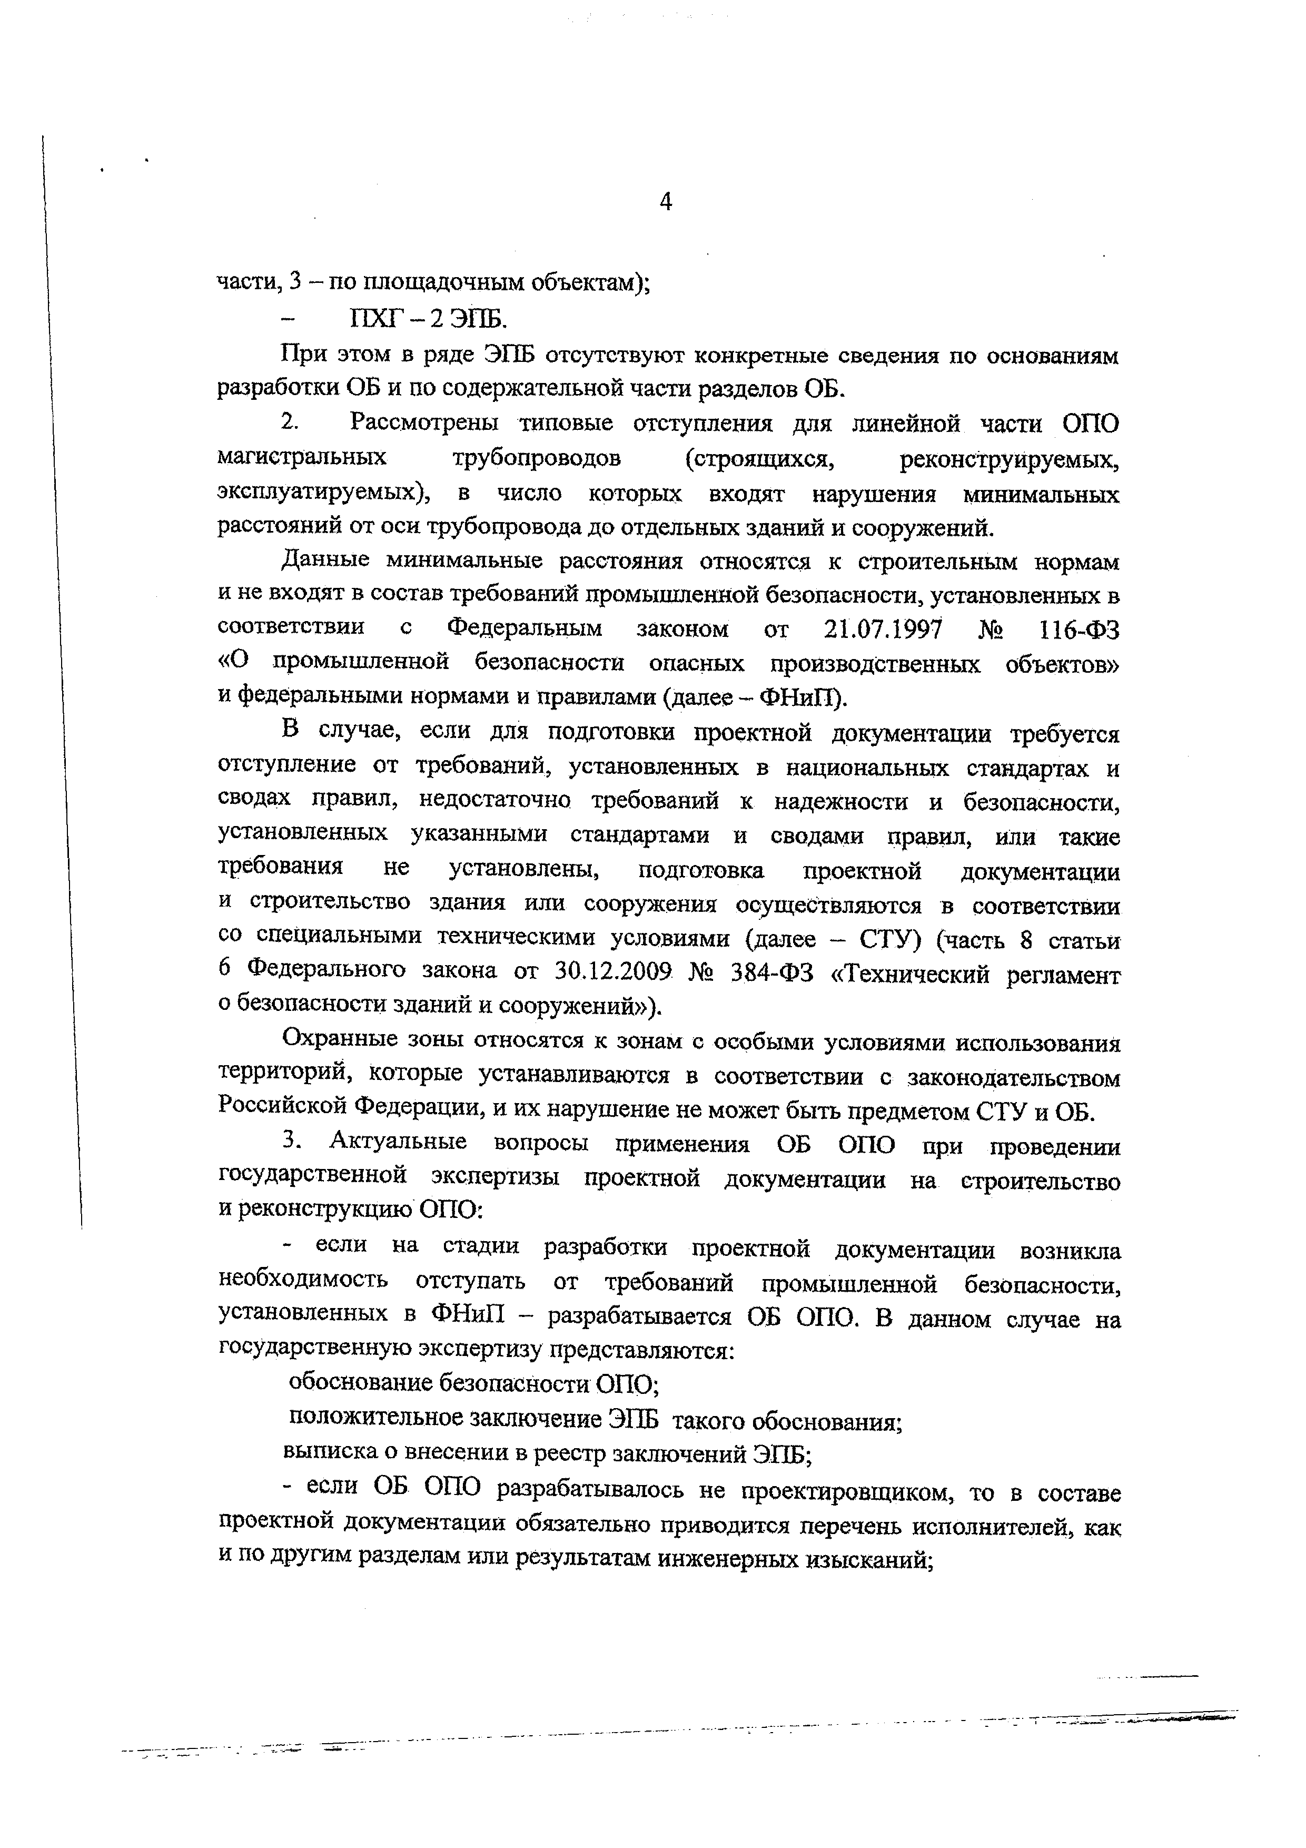
Нарушение МР является нарушением строительных норм и правил и не является нарушением норм и правил в области промышленной безопасности, следовательно не может быть объектом Обоснования безопасности!
С.Г. Радионова

Slide 21
Организация работ по перекачке газа с помощью МКУ
Существующий процесс организации работ по перекачке газа с помощью МКУ состоит из следующих этапов:
№ п/п |  | 2017 год |  | 2018 год |  |  |  | Ответственные
 |  | 3 квартал | 4 квартал | 1 квартал | 2 квартал | 3 квартал | 4 квартал
1 | Формирование плана мероприятий по сохранению природного газа |  |  |  |  |  |  | ДО + Д123
2 | Направление отчета о перекачке газа и ТЭО |  |  |  |  |  |  | ДО + Д308
3 | Планирование и проведение закупки на выполнение работ, определение исполнителя |  |  |  |  |  |  | ДО + Д121
4 | Выделение лимита |  |  |  |  |  |  | Д816
5 | Выполнение работ |  |  |  |  |  |  | Исполнитель + ДО
От планирования до непосредственного выполнения работ проходит 1 год.
При этом к моменту выполнения работ большинство участков МГ отремонтированы и не требуют перекачки газа.

Slide 22
Ежегодное снижение лимитов по статье ПЭН/РЭН
ПЭН/РЭН
№ п/п | Год | Лимит, млн. рублей
1 | 2017 | 196,000
2 | 2018 | 113,953
3 | 2019 | 87,752
Последствия:
снижение эксплуатационного порядка на ЛЧ МГ;
увеличение замечаний от надзорных органов;
увеличенный износ эксплуатационного оборудования.

Slide 23
Текущее состояние аварийного запаса
№ п/п | Наименование МТР | Укомплектованность, % | Стоимость необходимых МТР, млн. руб
1 | Труба | 70,0 | 315,0
2 | ТПА | 43,0 | 179,9
3 | СДТ | 45,4 | 408,6
4 | Изоляция | 2,4 | 29,4
5 | Электроды | 52 | 5,0
6 | ВГУ | 77 | 9,8
ИТОГО: |  |  | 947,7
Проблемные вопросы:
выделяемы лимиты не соответствуют потребности ДО (вовлечение МТР из АЗ превышает объем заложенных в АЗ МТР в 4-5 раз);
предписания надзорных органов, касающиеся укомплектованности АЗ.
Решение сложившихся проблем:
выделение дополнительного лимита финансирования для пополнения АЗ;
осуществление пополнения АЗ за счет заявки МТР по статье КР (в размере 2 % от общего лимита финансирования).
Выделяемые лимиты на пополнение АЗ
№ п/п | Год | Лимит, млн. рублей
1 | 2017 | 50,00
2 | 2018 | 42,00
3 | 2019 | 50,00

Slide 24
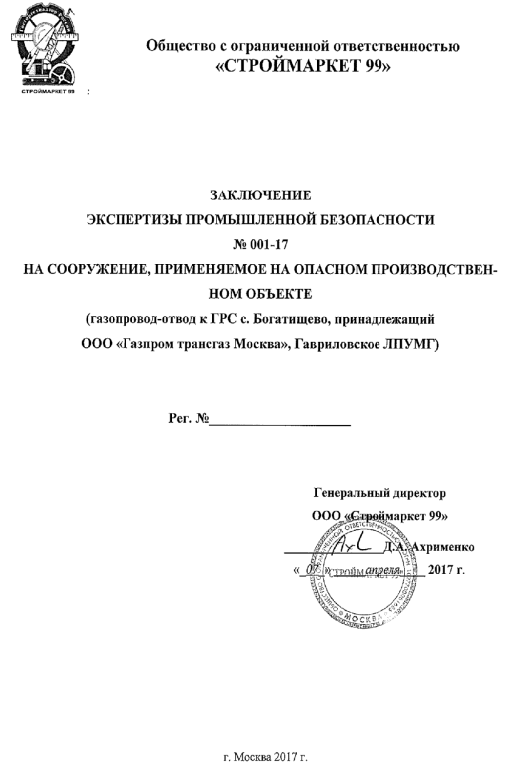

Проведение экспертизы промышленной безопасности собственными силами
В 2017 году впервые проведена ЭПБ собственными силами
4-х объектов ЛЧ МГ филиала «Острогожского ЛПУМГ»
1-го объекта ЛЧ МГ филиала «Гавриловское ЛПУМГ».
Заключение ЭПБ на ГО к ГРС с. Богатищево зарегистрировано 19.05.2017 в центральном управлении Ростехнадзора.
В 2018 году запланированы работы по проведению ЭПБ на следующих 5 объектах ЛЧ МГ
общей протяженностью 331,12 км:
№ п/п | Наименование филиала | Наименование газопровода-отвода | Протяженность, км
1 | Белоусовское ЛПУМГ | МГ ДКБМ-Калуга-Белоусово | 77,91
2 | Путятинское ЛПУМГ | МГ Увязовское ПХГ-Касимовское ПХГ | 36,91
3 | Серпуховское ЛПУМГ | МГ Горький-Центр | 54
4 | Елецкое ЛПУМГ | МГ Елец-Щекино | 16
5 | Тульское ЛПУМГ | МГ Елец-Щекино | 146,3

Slide 25
Предложения в протокол
В связи с отсутствием целевого лимита для комплектации аварийного запаса труб, соединительных деталей трубопроводов и трубопроводной арматуры рассмотреть возможность перераспределения 2% лимита по статье «Капитальный ремонт» на статью ПЭН/РЭН.
В настоящее время отсутствует информация о дальнейшей схеме выполнения работ по перекачке газа с помощью МКУ - отсутствует понимание, чьими силами будет осуществляться перекачка газа для достижения установленных показателей экономии и эффективности. В связи с чем предлагаем рассмотреть возможность приобретения установки МКУ на баланс Общества.
Внесение изменений в Градостроительный кодекс, в части исключения трактовки признаков реконструкции в законодательстве, при выполнении работ по капитальному ремонту газопроводов с повышением категории участка МГ
В случае невозможности выполнения п.3, ввиду отсутствия «физических способов» устранения нарушений ОЗ и МР – капитальный ремонт не обеспечивает требований ФЗ «О промышленной безопасности опасных производственных объектов», реконструкция не проводится, судебная работа приостановлена, предлагаем выполнять техперовооружение участков МГ с последующей разработкой ЭПБ, без включения данных работ в инвестиционную программу ПАО «Газпром».

Slide 26
Предложения в протокол
Рассмотреть возможность выполнения работ по расчистке трасс МГ от ДКР подрядным способом, до полного укомплектования Общества самоходными мульчерами, в соответствии с программой «Технического дооснащения УАВР».
Отмена моратория на судебные разбирательства в вопросах нарушения ОЗ и ЗМР

Slide 27
Спасибо за внимание

